Slide 1

2020
某企业工作汇报
Work report of an enterprise
演讲人：某某某

Slide 2

CINTENT
年度工作概括
Annual work summary
工作完成情况
目录
Work completion
工作项目进展
Work item progress
未来工作计划
Future work plan

Slide 3


1
年度工作概括
Annual work summary

Slide 4

汇报前言
工作内容的介绍
点击在此输入文本内容，本模板是由利兄日志工作室制作发布，全部中文排版，简单实用，更多关于PPT的使用技巧，可以关注利兄日志公众号。
PPT是我们每天都会运用到的office工具，如何快速的制作高质量的PPT是大家最想问的问题。维持我们特意制作一份高质量，多维度的模板。供大家使用。

Slide 5

人物介绍
王若琪
点击在此输入文本内容，本模板是由利兄日志工作室制作发布，全部中文排版，简单实用，更多关于PPT的使用技巧，可以关注利兄日志公众号。
PPT是我们每天都会运用到的office工具，如何快速的制作高质量的PPT是大家最想问的问题。维持我们特意制作一份高质量，多维度的模板。供大家使用。

Slide 6




团队介绍
姓名
姓名
姓名
姓名
请在此输入标题
请在此输入标题
请在此输入标题
请在此输入标题
本模板是由利兄日志工作室制作发布，全部中文排版，简单实用，更多关于PPT的使用技巧，可以关注利兄日志公众号
本模板是由利兄日志工作室制作发布，全部中文排版，简单实用，更多关于PPT的使用技巧，可以关注利兄日志公众号
本模板是由利兄日志工作室制作发布，全部中文排版，简单实用，更多关于PPT的使用技巧，可以关注利兄日志公众号
本模板是由利兄日志工作室制作发布，全部中文排版，简单实用，更多关于PPT的使用技巧，可以关注利兄日志公众号

Slide 7

工作汇报
点击输入标题
点击输入标题
点击输入标题
点击输入标题
本模板是由利兄日志工作室制作发布，全部中文排版，简单实用更多关于PPT的使用技巧，可以关注利兄日志公众号
本模板是由利兄日志工作室制作发布，全部中文排版，简单实用更多关于PPT的使用技巧，可以关注利兄日志公众号
本模板是由利兄日志工作室制作发布，全部中文排版，简单实用更多关于PPT的使用技巧，可以关注利兄日志公众号
本模板是由利兄日志工作室制作发布，全部中文排版，简单实用更多关于PPT的使用技巧，可以关注利兄日志公众号

Slide 8

工作汇报
输入工作标题
点击在此输入文本内容，本模板是由利兄日志工作室制作发布，全部中文排版，简单实用，更多关于PPT的使用技巧，可以关注利兄日志公众号。
PPT是我们每天都会运用到的office工具，如何快速的制作高质量的PPT是大家最想问的问题。维持我们特意制作一份高质量，多维度的模板。供大家使用。

Slide 9
2
工作完成情况
Work completion

Slide 10
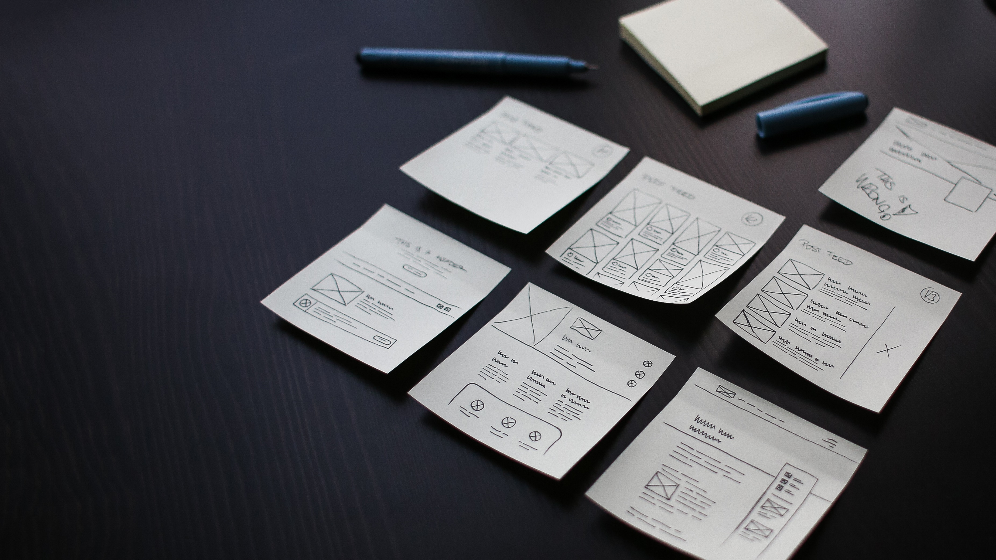
季度工作分析
Fi
第一季度
Se
第二季度
Th
第三季度
Fo
第四季度
点击输入标题
点击输入标题
点击输入标题
点击输入标题
本模板是由利兄日志工作室制作发布，全部中文排版，简单实用更多关于PPT的使用技巧，可以关注利兄日志公众号
本模板是由利兄日志工作室制作发布，全部中文排版，简单实用更多关于PPT的使用技巧，可以关注利兄日志公众号
本模板是由利兄日志工作室制作发布，全部中文排版，简单实用更多关于PPT的使用技巧，可以关注利兄日志公众号
本模板是由利兄日志工作室制作发布，全部中文排版，简单实用更多关于PPT的使用技巧，可以关注利兄日志公众号

Slide 11
完成详情
季度完成率
请在此输入标题
本模板是由利兄日志工作室制作发布，全部中文排版，简单实用，更多关于PPT的使用技巧，可以关注利兄日志公众号
请在此输入标题
本模板是由利兄日志工作室制作发布，全部中文排版，简单实用，更多关于PPT的使用技巧，可以关注利兄日志公众号
请在此输入标题
本模板是由利兄日志工作室制作发布，全部中文排版，简单实用，更多关于PPT的使用技巧，可以关注利兄日志公众号
请在此输入标题
本模板是由利兄日志工作室制作发布，全部中文排版，简单实用，更多关于PPT的使用技巧，可以关注利兄日志公众号

Slide 12



完成情况
请在此输入标题
请在此输入标题
请在此输入标题
本模板是由利兄日志工作室制作发布，全部中文排版，简单实用，更多关于PPT的使用技巧，可以关注利兄日志公众号
本模板是由利兄日志工作室制作发布，全部中文排版，简单实用，更多关于PPT的使用技巧，可以关注利兄日志公众号
本模板是由利兄日志工作室制作发布，全部中文排版，简单实用，更多关于PPT的使用技巧，可以关注利兄日志公众号

Slide 13
完成详情
请在此输入标题
本模板是由利兄日志工作室制作发布，全部中文排版，简单实用，更多关于PPT的使用技巧，可以关注利兄日志公众号
请在此输入标题
本模板是由利兄日志工作室制作发布，全部中文排版，简单实用，更多关于PPT的使用技巧，可以关注利兄日志公众号
请在此输入标题
本模板是由利兄日志工作室制作发布，全部中文排版，简单实用，更多关于PPT的使用技巧，可以关注利兄日志公众号

Slide 14
完成详情
工作完成率
80%
输入工作标题
点击在此输入文本内容，本模板是由利兄日志工作室制作发布，全部中文排版，简单实用，更多关于PPT的使用技巧，可以关注利兄日志公众号。
PPT是我们每天都会运用到的office工具，如何快速的制作高质量的PPT是大家最想问的问题。维持我们特意制作一份高质量，多维度的模板。供大家使用。
80%

Slide 15
3
工作项目进展
Work item progress

Slide 22
4
未来工作计划
Future work plan

